Slide 1
Clase 16: Clustering y K-means
Laboratorio de datos, FCEyN, 18/05/2021

Slide 2
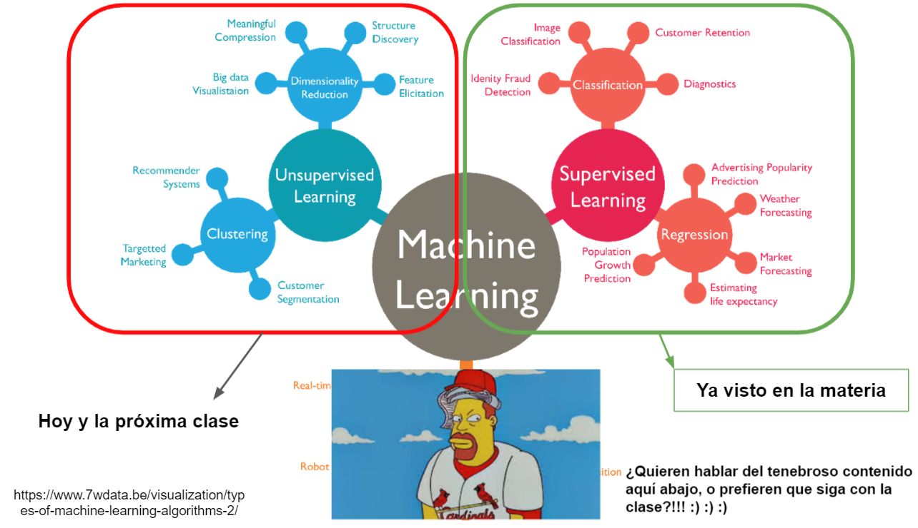
Recordemos...
Clase pasada (PCA)

Slide 3
Motivación
¿Por qué estudiamos aprendizaje No-Supervisado?

Slide 4
Motivación
¿Por qué estudiamos aprendizaje No-Supervisado?
Es más fácil conseguir datos y más barato, es más que nada data generada con una máquina (no hay que pagarle a alguien para identificar clases o chequear el output)

Slide 5
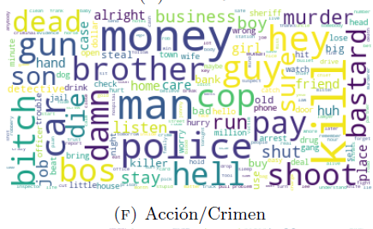
Motivación
¿Por qué estudiamos aprendizaje No-Supervisado?
Es más fácil conseguir datos y más barato, es más que nada data generada con una máquina (no hay que pagarle a alguien para identificar clases o chequear el output)
detección de tópicos

Slide 6
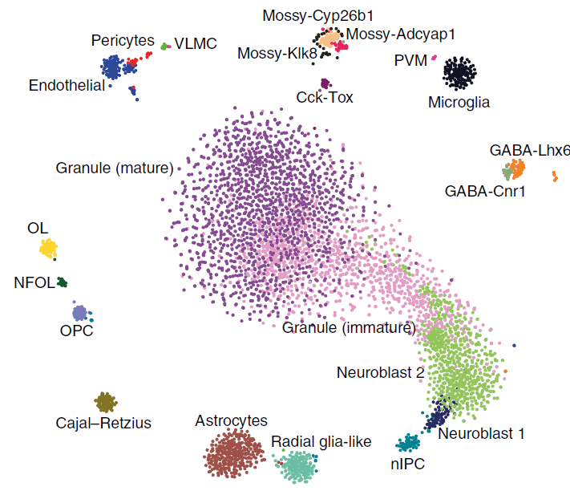
Motivación
¿Por qué estudiamos aprendizaje No-Supervisado?
Es más fácil conseguir datos y más barato, es más que nada data generada con una máquina (no hay que pagarle a alguien para identificar clases o chequear el output)
detección de tópicos
Identificación tipos celulares

Slide 7
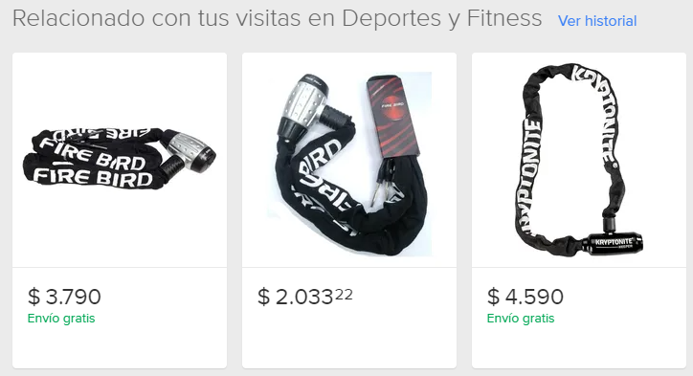
Motivación
¿Por qué estudiamos aprendizaje No-Supervisado?
Es más fácil conseguir datos y más barato, es más que nada data generada con una máquina (no hay que pagarle a alguien para identificar clases o chequear el output)
detección de tópicos
Recomendación/Publicidad
Identificación tipos celulares

Slide 8
Clustering
Encontrar subgrupos (clústers) en los datos

Slide 9
Clustering
Encontrar subgrupos (clústers) en los datos

Slide 10
Clustering
Encontrar subgrupos (clústers) en los datos
minimizar distancia intra-cluster
Maximizar distancia inter-cluster

Slide 11
Clustering
Encontrar subgrupos (clústers) en los datos
minimizar distancia intra-cluster
Maximizar distancia inter-cluster
Observaciones dentro de un cluster similares
Observaciones entre clusters no similares

Slide 12
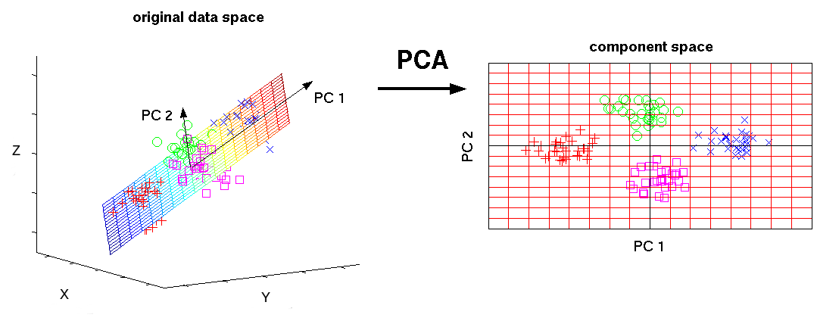
Clustering - diferencia con PCA
Reducir dimensión maximizando la varianza
Notes:
diferencia

Slide 13
Clustering - diferencia con PCA
CLUSTERING
Reducir dimensión maximizando la varianza
Encontrar grupos homogéneos
Notes:
diferencia

Slide 14
Clustering - diferencia con PCA
Se puede buscar grupos de samples en base a features o clusters de features en base a samples (wordclouds)
CLUSTERING
Reducir dimensión maximizando la varianza
Encontrar grupos homogéneos
Notes:
diferencia

Slide 15
Clustering - diferencia con PCA
Se puede buscar grupos de samples en base a features o clusters de features en base a samples (wordclouds)
CLUSTERING
Reducir dimensión maximizando la varianza
Encontrar grupos homogéneos
Se puede encontrar grupos en el espacio de features original
Si son muchos -> podría ser costoso computacionalmente
-> podrían esconderse las características que mejor agrupan los datos
Notes:
diferencia

Slide 16
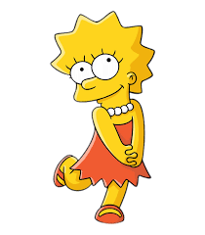
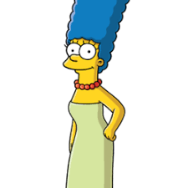
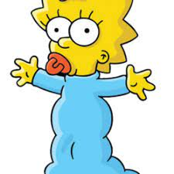
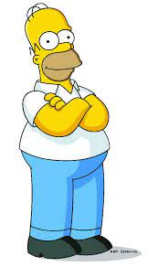
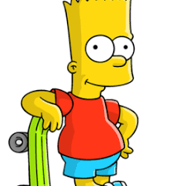
Clustering - forma natural de agrupar los datos

Slide 17
Clustering - forma natural de agrupar los datos
Mujeres
Hombres

Slide 18
Clustering - forma natural de agrupar los datos
Niñes
Adultos

Slide 19
Clustering - forma natural de agrupar los datos
No van a la primaria
Van a la primaria

Slide 20
Clustering - forma natural de agrupar los datos
No hay una forma natural de agrupar los datos, el clustering es subjetivo, la mejor elección de grupos depende de qué le queremos preguntar a los datos

Slide 21
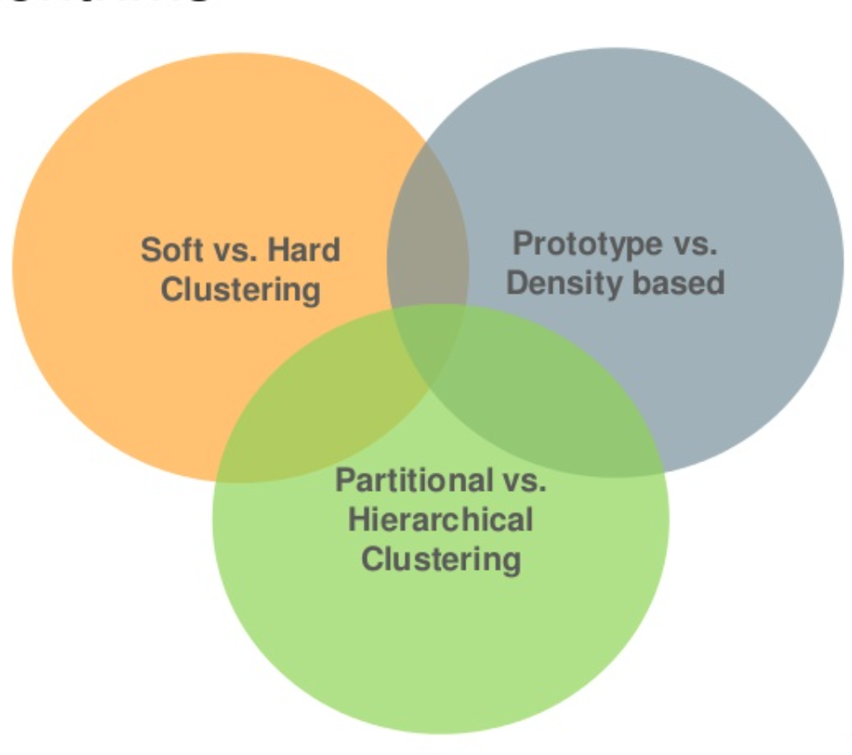
Clustering - estrategias
Hay muuuuchos métodos de clusterización y distintos criterios de división

Slide 22
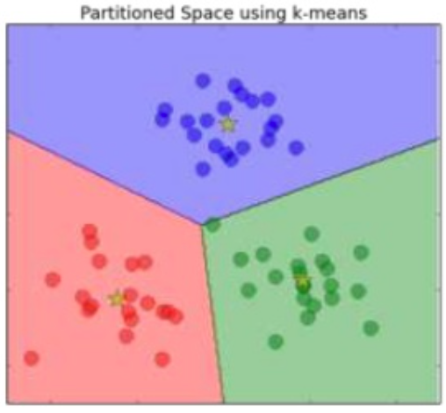
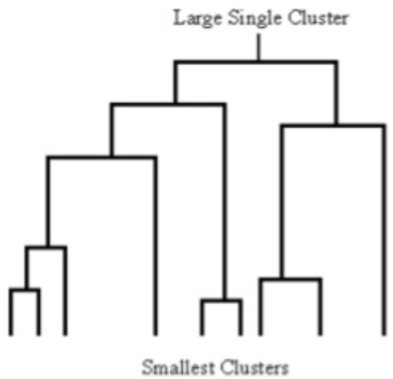
Clustering - estrategias
Hay muuuuchos métodos de clusterización y distintos criterios de división
Partición
Jerárquico
-particiona el espacio
-encuentra todos los clusters simultáneamente
-genera una jerarquía
de clusters anidados

Slide 23
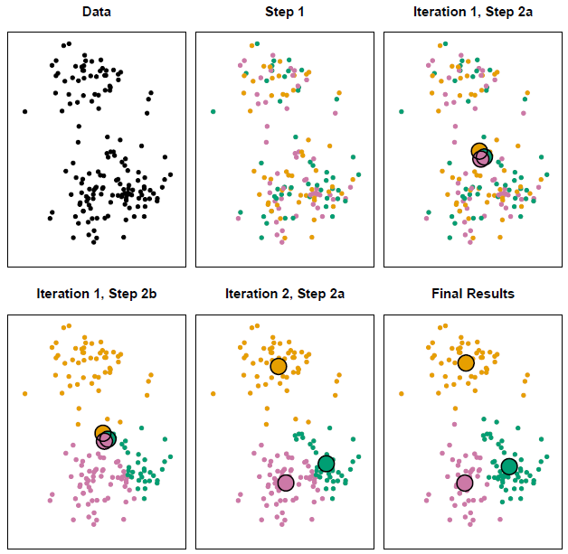
K-means: Esquema
Damos el número de clusters k que queremos obtener

Slide 24
K-means: Esquema
Inicialización random
Damos el número de clusters k que queremos obtener

Slide 25
K-means: Esquema
Inicialización random
Computa los centroids (centros) de cada cluster como el promedio de las features de sus samples
Damos el número de clusters k que queremos obtener

Slide 26
K-means: Esquema
Inicialización random
Computa los centroids (centros) de cada cluster como el promedio de las features de sus samples
Damos el número de clusters k que queremos obtener
le asigna a cada sample la etiqueta del cluster cuyo centroid es más cercano (distancia euclídea al cuadrado)

Slide 27
K-means: Esquema
Inicialización random
Computa los centroids (centros) de cada cluster como el promedio de las features de sus samples
Damos el número de clusters k que queremos obtener
le asigna a cada sample la etiqueta del cluster cuyo centroid es más cercano (distancia euclídea al cuadrado)

Slide 28
K-means: Esquema
Inicialización random
Computa los centroids (centros) de cada cluster como el promedio de las features de sus samples
Damos el número de clusters k que queremos obtener
le asigna a cada sample la etiqueta del cluster cuyo centroid es más cercano (distancia euclídea al cuadrado)

Slide 29
K-means: Esquema
Inicialización random
Computa los centroids (centros) de cada cluster como el promedio de las features de sus samples
Damos el número de clusters k que queremos obtener
le asigna a cada sample la etiqueta del cluster cuyo centroid es más cercano (distancia euclídea al cuadrado)

Slide 30
K-means: Esquema
Inicialización random
Computa los centroids (centros) de cada cluster como el promedio de las features de sus samples
Damos el número de clusters k que queremos obtener
le asigna a cada sample la etiqueta del cluster cuyo centroid es más cercano (distancia euclídea al cuadrado)

Slide 31
K-means: Esquema
Inicialización random
Computa los centroids (centros) de cada cluster como el promedio de las features de sus samples
Damos el número de clusters k que queremos obtener
le asigna a cada sample la etiqueta del cluster cuyo centroid es más cercano (distancia euclídea al cuadrado)
Termina cuando en una iteración no hay cambio de etiqueta o se llega a un máximo de iteraciones ‘max_iter’

Slide 32
K-means: Esquema
Inicialización random
Damos el número de clusters k que queremos obtener

Slide 33
K-means: Esquema
Inicialización random
sklearn.cluster.KMeans
Damos el número de clusters k que queremos obtener
init=‘random’
init=‘k-means++’

Slide 34
K-means: Esquema
Inicialización random
sklearn.cluster.KMeans
Damos el número de clusters k que queremos obtener
init=‘random’
init=‘k-means++’
elije aleatoriamente k samples como centroids

Slide 35
K-means: Esquema
Inicialización random
sklearn.cluster.KMeans
Damos el número de clusters k que queremos obtener
init=‘random’
init=‘k-means++’
mayor velocidad de convergencia
elije aleatoriamente k samples como centroids
Escoge aleatoriamente un dato y lo asigna como centroid
Para los otros datos x, calcula D(x), distancia entre x y el centro más cercano que ya ha sido seleccionado.
Escoge un nuevo punto al azar como nuevo centroid, utilizando una distribución de probabilidad ponderada donde un punto x es escogido con la probabilidad proporcional a D(x)².
Repite paso 2 y 3 hasta que se hayan seleccionado k centroids.

Slide 36
D(xi)

Slide 37
K-means: Función objetivo
Buena clusterización es la que minimiza la varianza entre datos de un mismo cluster

Slide 38

K-means: Función objetivo
Buena clusterización es la que minimiza la varianza entre datos de un mismo cluster

Slide 39
K-means: Función objetivo
Buena clusterización es la que minimiza la varianza entre datos de un mismo cluster
distancia euclídea al cuadrado - lo más usual

Slide 40
K-means: Función objetivo
Buena clusterización es la que minimiza la varianza entre datos de un mismo cluster

Slide 41
K-means: Función objetivo
Buena clusterización es la que minimiza la varianza entre datos de un mismo cluster
Básicamente K-means es un algoritmo de optimización de esta función objetivo

Slide 42
K-means: Función objetivo
Buena clusterización es la que minimiza la varianza entre datos de un mismo cluster
Básicamente K-means es un algoritmo de optimización de esta función objetivo
Depende de la inicialización -> modelo no determinista

Slide 43
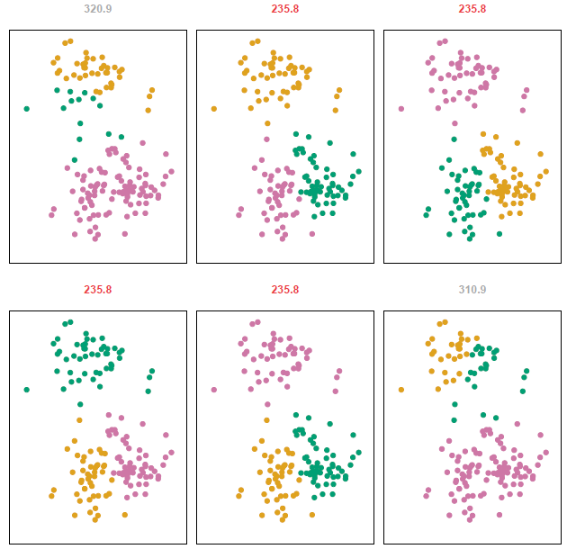
K-means: Función objetivo
Buena clusterización es la que minimiza la varianza entre datos de un mismo cluster
Básicamente K-means es un algoritmo de optimización de esta función objetivo
Depende de la inicialización -> modelo no determinista
distintas inicializaciones del mismo modelo con los mismos datos ‘n_init’

Slide 44
K-means: Función objetivo
Buena clusterización es la que minimiza la varianza entre datos de un mismo cluster
SSE =
Elige alguna de estas 4 inicializaciones
Básicamente K-means es un algoritmo de optimización de esta función objetivo
Depende de la inicialización -> modelo no determinista
distintas inicializaciones del mismo modelo con los mismos datos ‘n_init’

Slide 45
K-means: Gif

Slide 46
K-means: Elección de k
No es trivial elegir k en la mayoría de los dataset reales. No hay algún método que funcione siempre.

Slide 47
K-means: Elección de k
No es trivial elegir k en la mayoría de los dataset reales. No hay algún método que funcione siempre.
“Método del codo”

Slide 48
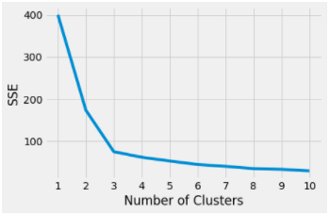
K-means: Elección de k
No es trivial elegir k en la mayoría de los dataset reales. No hay algún método que funcione siempre.
“Método del codo”

Slide 49
K-means: Elección de k
No es trivial elegir k en la mayoría de los dataset reales. No hay algún método que funcione siempre.
“Método del codo”

Slide 50
K-means: Elección de k
No es trivial elegir k en la mayoría de los dataset reales. No hay algún método que funcione siempre.
“Método del codo”
“coeficiente de Silhouette”

Slide 51
K-means: Elección de k
No es trivial elegir k en la mayoría de los dataset reales. No hay algún método que funcione siempre.
“Método del codo”
“coeficiente de Silhouette”
medida de cuán similar es un dado dato a los datos de su cluster en comparación a los datos del cluster más cercano

Slide 52
K-means: Elección de k
No es trivial elegir k en la mayoría de los dataset reales. No hay algún método que funcione siempre.
“Método del codo”
“coeficiente de Silhouette”
medida de cuán similar es un dado dato a los datos de su cluster en comparación a los datos del cluster más cercano
su valor va [-1,1]

Slide 53
K-means: Elección de k
No es trivial elegir k en la mayoría de los dataset reales. No hay algún método que funcione siempre.
“Método del codo”
“coeficiente de Silhouette”
medida de cuán similar es un dado dato a los datos de su cluster en comparación a los datos del cluster más cercano
su valor va [-1,1]
1 indica que el dato está bien emparejado en su propio cluster y mal emparejado con los datos de otros clusters

Slide 54



K-means: Elección de k
No es trivial elegir k en la mayoría de los dataset reales. No hay algún método que funcione siempre.
“Método del codo”
“coeficiente de Silhouette”
medida de cuán similar es un dado dato a los datos de su cluster en comparación a los datos del cluster más cercano
su valor va [-1,1]
1 indica que el dato está bien emparejado en su propio cluster y mal emparejado con los datos de otros clusters

Slide 55
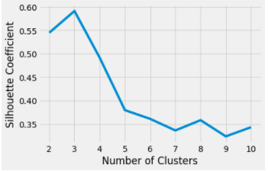
K-means: Elección de k
No es trivial elegir k en la mayoría de los dataset reales. No hay algún método que funcione siempre.
“Método del codo”
“coeficiente de Silhouette”

Slide 56
K-means: Elección de k
No es trivial elegir k en la mayoría de los dataset reales. No hay algún método que funcione siempre.
“Método del codo”
“coeficiente de Silhouette”

Slide 57
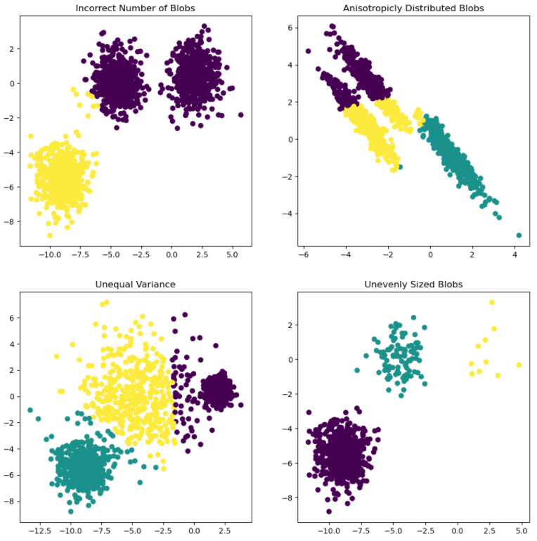
K-means: Pros y Cons
Simple y Fácil de implementar
Orden del algoritmo es lineal
Depende de la inicialización
Tiende a caer en un mínimo local
Sensible a outliers
Los clusters tienen que tener forma esférica
No se puede aplicar a data categórica

Slide 58
Clustering Jerárquico: Dendograma

Slide 59
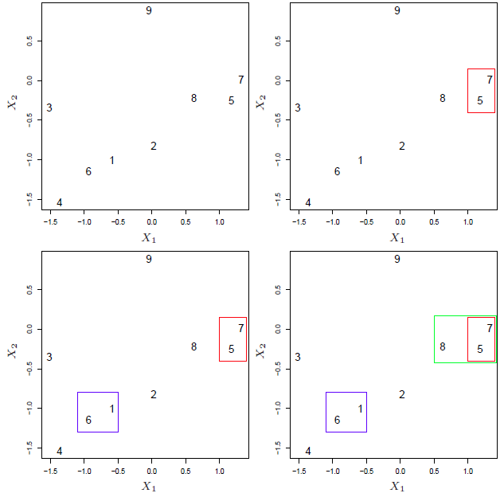
Clustering Jerárquico: Dendograma
n samples
n clusters

Slide 60
Clustering Jerárquico: Dendograma
n samples
n clusters
medida de distancia entre samples (‘affinity’), usualmente la euclídea

Slide 61
Clustering Jerárquico: Dendograma
n samples
n clusters
medida de distancia entre samples (‘affinity’), usualmente la euclídea
junto los dos cluster que están a menor distancia

Slide 62
Clustering Jerárquico: Dendograma
n samples
n clusters
medida de distancia entre samples (‘affinity’), usualmente la euclídea
n-1 clusters
junto los dos cluster que están a menor distancia

Slide 63
Clustering Jerárquico: Dendograma
n samples
n clusters
medida de distancia entre samples (‘affinity’), usualmente la euclídea
n-1 clusters
junto los dos cluster que están a menor distancia
distancia entre clusters de >=1 elementos (‘linkage’)

Slide 64
Clustering Jerárquico: Dendograma
n samples
n clusters
medida de distancia entre samples (‘affinity’), usualmente la euclídea
n-1 clusters
junto los dos cluster que están a menor distancia
distancia entre clusters de >=1 elementos (‘linkage’)

Slide 65
Clustering Jerárquico: Dendograma
n samples
n clusters
medida de distancia entre samples (‘affinity’), usualmente la euclídea
n-1 clusters
junto los dos cluster que están a menor distancia
distancia entre clusters de >=1 elementos (‘linkage’)

Slide 66
Clustering Jerárquico: Dendograma
n samples
n clusters
medida de distancia entre samples (‘affinity’), usualmente la euclídea
n-1 clusters
junto los dos cluster que están a menor distancia
distancia entre clusters de >=1 elementos (‘linkage’)

Slide 67
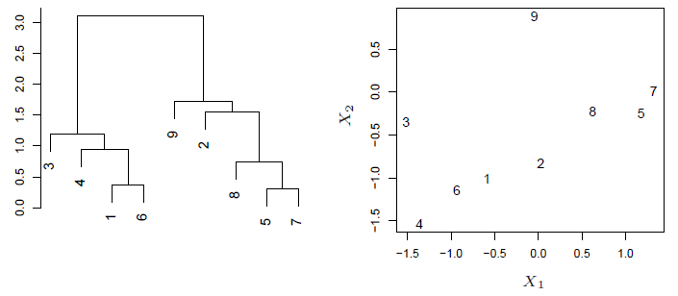
Clustering Jerárquico: Dendograma
n samples
n clusters
medida de distancia entre samples (‘affinity’), usualmente la euclídea
n-1 clusters
junto los dos cluster que están a menor distancia
distancia entre clusters de >=1 elementos (‘linkage’)
(...)

Slide 68
Clustering Jerárquico: Dendograma
n samples
n clusters
medida de distancia entre samples (‘affinity’), usualmente la euclídea
n-1 clusters
junto los dos cluster que están a menor distancia
1 cluster
distancia entre clusters de >=1 elementos (‘linkage’)
(...)
9 clusters

Slide 69
Clustering Jerárquico: Dendograma
n samples
n clusters
medida de distancia entre samples (‘affinity’), usualmente la euclídea
n-1 clusters
junto los dos cluster que están a menor distancia
1 cluster
distancia entre clusters de >=1 elementos (‘linkage’)
(...)
9 clusters

Slide 70
Clustering Jerárquico: Dendograma
n samples
n clusters
medida de distancia entre samples (‘affinity’), usualmente la euclídea
n-1 clusters
junto los dos cluster que están a menor distancia
1 cluster
distancia entre clusters de >=1 elementos (‘linkage’)
(...)
9 clusters

Slide 71
Clustering Jerárquico: Dendograma
n samples
n clusters
medida de distancia entre samples (‘affinity’), usualmente la euclídea
n-1 clusters
junto los dos cluster que están a menor distancia
1 cluster
distancia entre clusters de >=1 elementos (‘linkage’)
(...)
9 clusters

Slide 72
Clustering Jerárquico: Dendograma
n samples
n clusters
medida de distancia entre samples (‘affinity’), usualmente la euclídea
n-1 clusters
junto los dos cluster que están a menor distancia
1 cluster
distancia entre clusters de >=1 elementos (‘linkage’)
linkage
(...)
9 clusters

Slide 73
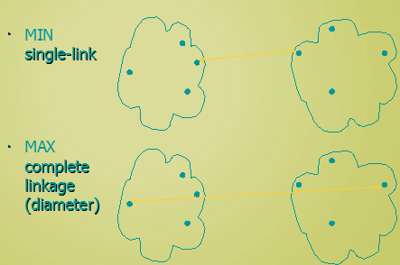
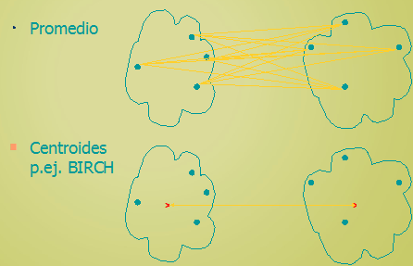
Clustering Jerárquico: Linkage
ward: minimiza la varianza del cluster que se va a mergear

Slide 74
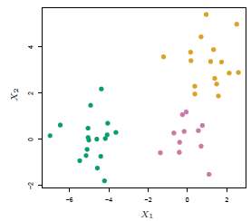
Clustering Jerárquico: Devuelta al dendograma
45 observaciones

Slide 75
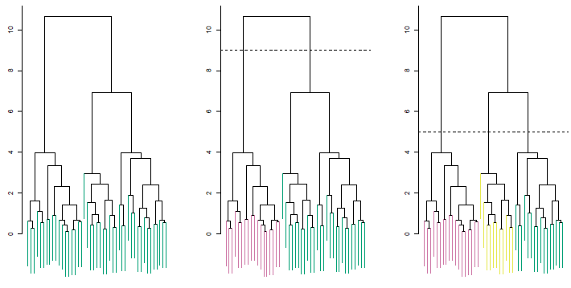
Clustering Jerárquico: Devuelta al dendograma
45 observaciones

Slide 76
Clustering Jerárquico: Devuelta al dendograma
‘corte’
45 observaciones

Slide 77
Clustering Jerárquico: Devuelta al dendograma
‘corte’
45 observaciones

Slide 78
Clustering Jerárquico: Devuelta al dendograma
‘corte’
45 observaciones
dos clusters

Slide 79
Clustering Jerárquico: Devuelta al dendograma
‘corte’
45 observaciones

Slide 80
Clustering Jerárquico: Devuelta al dendograma
‘corte’
45 observaciones

Slide 81
Clustering Jerárquico: Devuelta al dendograma
‘corte’
45 observaciones
tres clusters

Slide 82
Clustering Jerárquico: Devuelta al dendograma
clusters que se obtienen cortando el dendograma a una dada altura estan anidados con los clusteres que se obtienen al cortar el dendograma en una altura superior
Este puede ser un requisito fuerte para un dataset real donde no necesariamente la mejor clusterizacion de los datos en 3 grupos resulta de tomar la mejor clusterizacion de los datos en dos grupos y separarlos

Slide 83
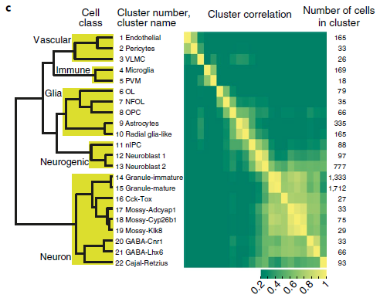
Clustering Jerárquico: Pros y Cons
Pueden revelar detalles finos en la relación de los datos
Proveen un dendograma interpretable
Son determinísticos - producen el mismo resultado si se corre el mismo modelo con el mismo input
Son computacionalmente costosos

Slide 84
Consideraciones
Tanto K-means como clustering jerárquico asignan un cluster a cada sample, por lo que los clusters encontrados pueden distorsionarse fuertemente debido a la presencia de outliers que no pertenecen a algún determinado grupo -> modelos mixtos están pensados para lidiar con outliers
Los algoritmos de clusterización no suelen ser robustos ante permutaciones en los datos. Si computamos un set de k clusters en nuestros datos, removemos algunas muestras de forma aleatoria y volvemos a clusterizar los resultados pueden ser muy distintos
Los resultados de una clusterización no deberían ser vistos como una verdad absoluta si no que deberían dar un puntapie inicial al desarrollo de una hipótesis científica e investigación futura, preferentemente, en un dataset independiente

Slide 85
Sugerencias
Realizar varias inicializaciones de los modelos cambiando los parámetros para ver las estructuras que emergen consistentemente
Testear la robustez del método aplicándolo sobre subsets aleatorios de los datos

Slide 86
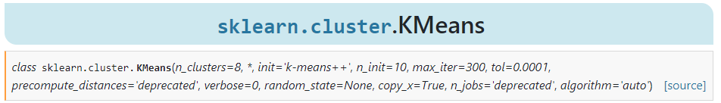
(sklearn) K-means clustering
EL parámetro es n_clusters con el cual indicamos al modelo el número de clusters que queremos obtener
init - es el método de inicialización de los k centroids (random, k-means++)
n_init - cuantas veces queremos inicializar el modelo ya que no es determinista (output es el de menor SSE)
max_iter - el número máximo de iteraciones si es que no converge antes

Slide 87
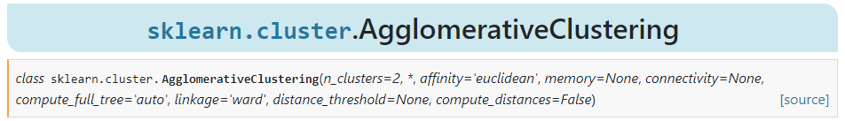
(sklearn) Clustering Jerárquico
affinity - medida de disimilaridad de para el primer paso del algoritmo (distancia euclídea o basada en correlación)
linkage - medida de disimilaridad cuando un cluster tiene más de un elemento

